Slide 1






NewStocks
Държавниците 3.0

Slide 2


Проблем
Хората нямат реална представа как настоящите събития влияят на стоковата борса.

Slide 3


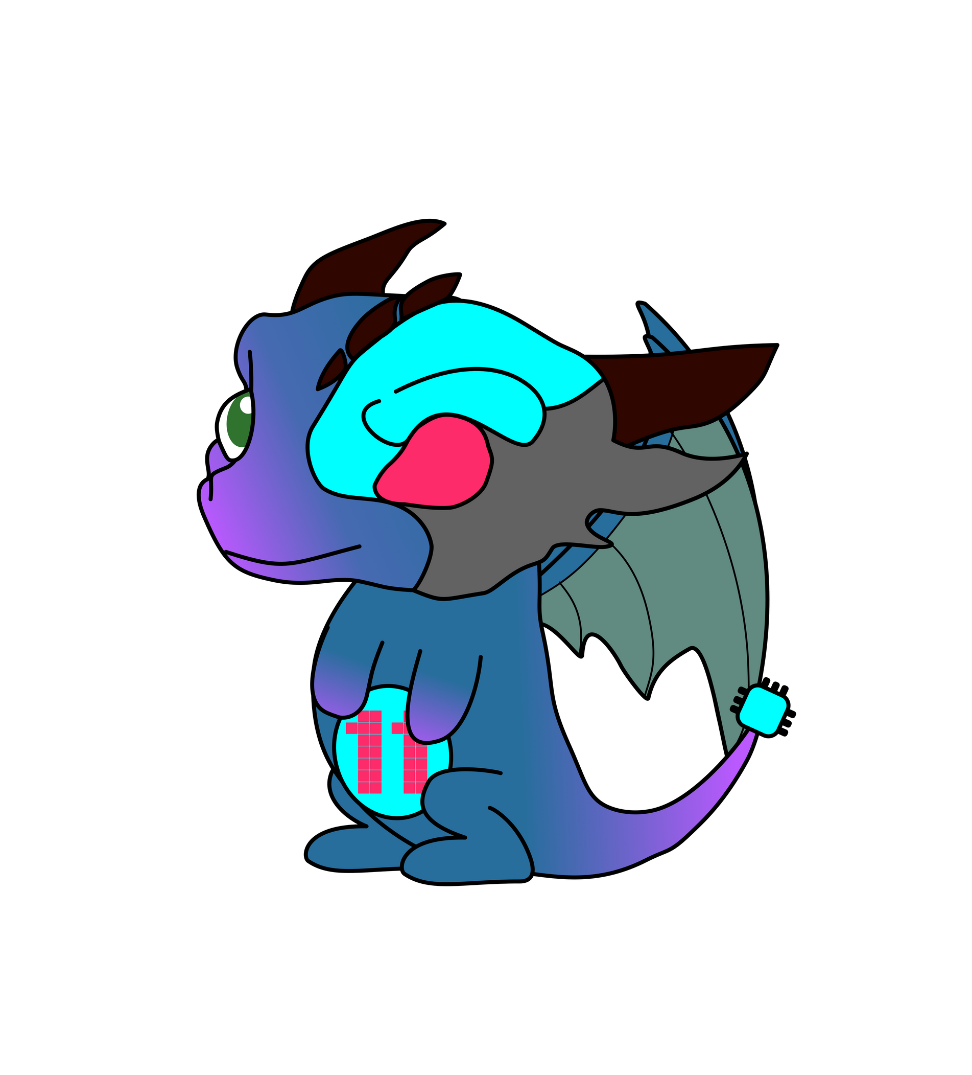
Цел на проекта
Да демонстрира влиянието на действителни събития върху стойностите на акциите в различи компании.

Slide 4



Нашето решение
-да дадем на потребителя по-ясна идея какво са акциите и защо е хубаво да се влагат финансови средства в тях
-да създадем навик у потребителя да инвестира в дадена компания, като в замяна получава дял във въпросната компания

Slide 5




Как работи проектът?
1. Потребителят избира една компания, чиито акции го интересуват и диапазон от време, който да се покрие от графиката.
2. С помощта на актуални новини потребителят може да си направи извод за влиянието им върху цената на акциите.
ц

Slide 6


Използвани технологии
-Frontend – Html, Tailwind CSS;
-Middleware - Express.js ;
-Backend - Node.js, Axios API, Polygon, MySQL;

Slide 7


Нашето преживяване
нашия екип – Явор Лазаров и Виктор Христов
нашия ментор – Евгени Димов
Какво научихме?

Slide 8

Демо

Slide 9
Благодарим ви
за вниманието!

